Slide 1









Slide 2




Slide 3
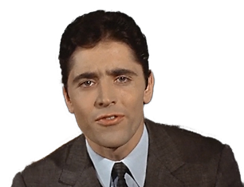
01 – scoubidou
02 - et que ça dure
03 - quand on s'est connu
04 - ce serait dommage

Slide 4






































